Slide 1
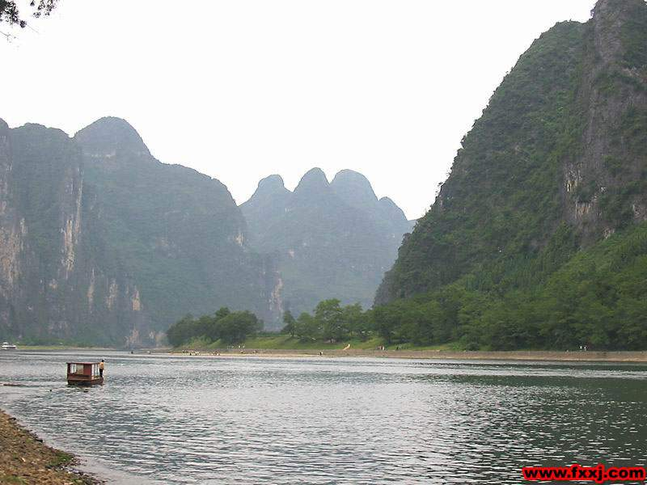
16 这儿真好

Slide 2
一座 一年 荒岛 天空
不停 欢迎 梦见 连忙
孤零零 高兴极了 漫山遍野 绿叶成阴

Slide 3
zuò
huānɡ
dǎo
一座小小的荒岛上住着一只小熊。小熊感到孤零零的，每天睡觉都梦见和许多朋友在一起玩。
ɡǎn
dào
ɡū
línɡ línɡ
měi
dōu
mènɡ
wán

Slide 4
piāo
小熊看到天空飘来一朵云，连忙问：“云呀云，我怎样才能找到朋友呢？”
lián mánɡ
zhǎo

Slide 5
piāo
biàn
云儿不说话，飘来飘去变成了一棵树。小熊明白了，他在岛上种呀种，种了许多小树苗。一年，两年，小树苗长大了，漫山遍野，绿叶成阴。
zhònɡ
miáo
màn
yě

Slide 6
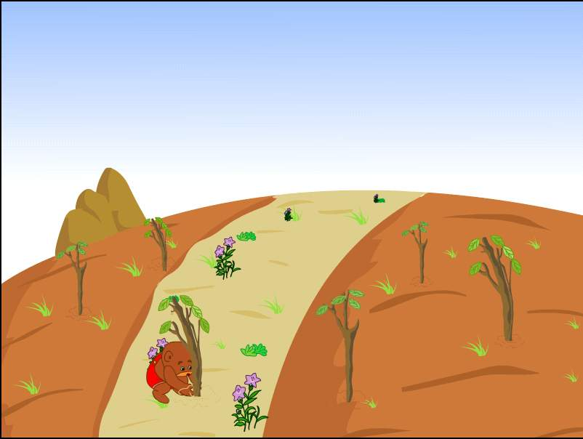

Slide 7

biàn
piāo
云儿不说话，飘来飘去变成了一棵树。小熊明白了，他在岛上种呀种，种了许多小树苗。一年，两年，小树苗长大了，漫山遍野，绿叶成阴。
zhònɡ
miáo
màn
yě

Slide 8
à
一只小鸟飞来了：“啊，这儿真好！我就住在这儿吧！”
许多小鸟飞来了，都在这儿住下了。远处的小鹿啊，小象啊，小猴啊，也都划着船来了：“啊，这儿真好！我们就住在这儿吧！”
lù
ɑ
xiànɡ
hóu
huá

Slide 9


Slide 10
“啊，这儿真好！我就住在这儿吧！”

Slide 11
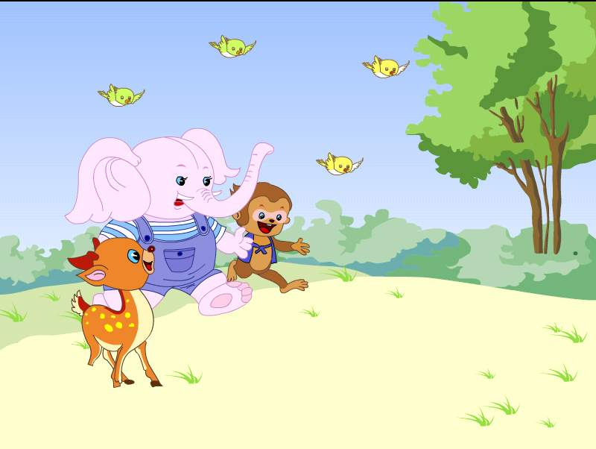

Slide 12
“啊，这儿真好！我们就住在这儿吧！”

Slide 13
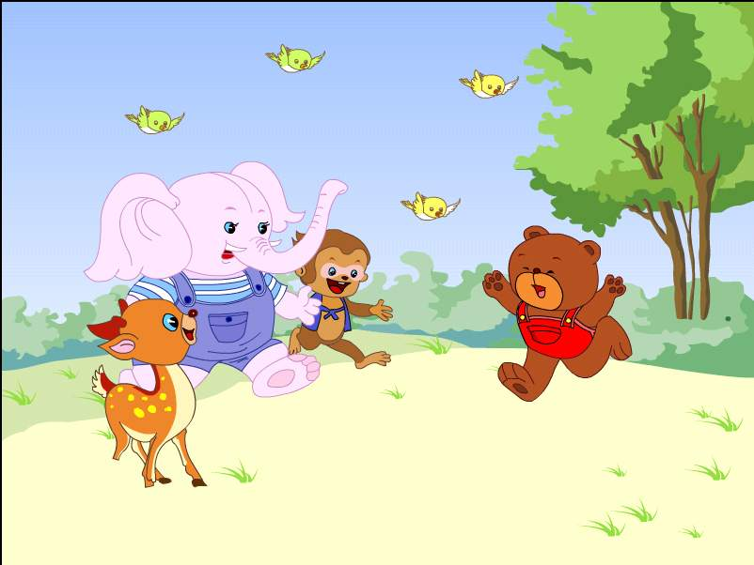

Slide 14
jí
tínɡ
小熊高兴极了，不停地说：“欢迎你们！欢迎你们！”

Slide 15
让我们拿起书，再把课文读一遍吧！

Slide 16




Slide 17

返回

Slide 18

返回

